Slide 1
GUIDE UTILISATEUR
Accéder à GALAAD

Slide 2
Guide utilisateur | Accéder à GALAAD
Sommaire
Se connecter
Identifiant ou Mot de passe oublié
Changer son e-mail ou son mot de passe
Demander un compte d’accès
Modifier son compte
Notification de demande validée
Notification de demande rejetée

Slide 3
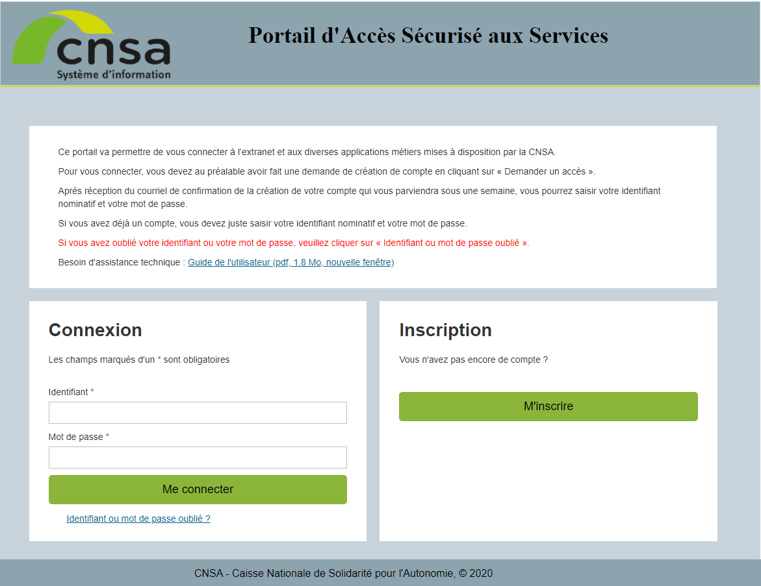
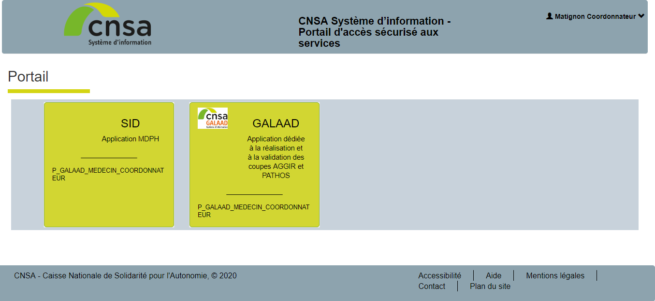
Accéder à GALAAD| Se connecter
Sommaire
❶
❶ Aller sur le site https://portail.cnsa.fr
Accéder à GALAAD
Se connecter
Identifiant ou Mot de passe oublié
Changer son e-mail ou son mot de passe
Demander un compte d’accès
Modifier son compte
Notification de demande validée
Notification de demande rejetée
❷ Saisir son identifiant et mot de passe puis cliquer sur « Me connecter »
❷
❸ Cliquer sur le lien GALAAD
> Affichage du tableau de bord GALAAD
❸

Slide 4
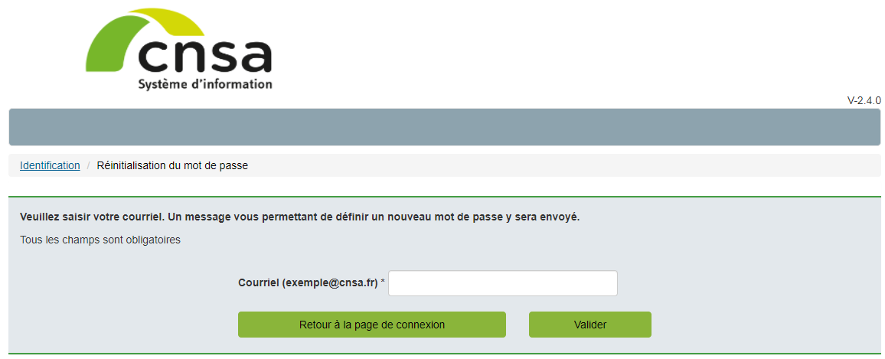
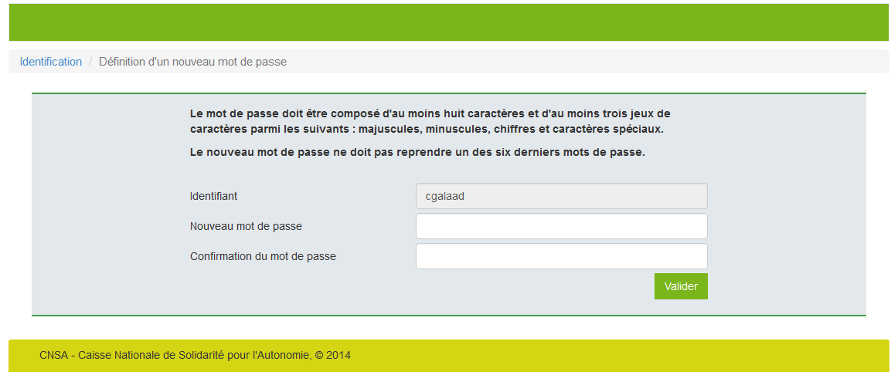
Accéder à GALAAD| Identifiant ou Mot de passe oublié
Sommaire
❶
❶ Aller sur le site https://portail.cnsa.fr
Accéder à GALAAD
Se connecter
Identifiant ou Mot de passe oublié
Changer son e-mail ou son mot de passe
Demander un compte d’accès
Modifier son compte
Notification de demande validée
Notification de demande rejetée
❷ Cliquer sur le lien « Identifiant ou mot de passe oublié ? »
❸ Saisir son adresse e-mail et cliquer sur « Valider »
> Un e-mail est envoyé immédiatement avec les instructions pour redéfinir le mot de passe (l’identifiant est affiché sur la page de définition du nouveau mot de passe)
❷
❸
❹
❹ Cliquer sur le lien dans l’email que vous avez reçu
❺ Saisir et confirmer le nouveau mot de passe puis cliquer sur « Valider»
> Affichage de la page d’authentification du Portail CNSA
❺

Slide 5
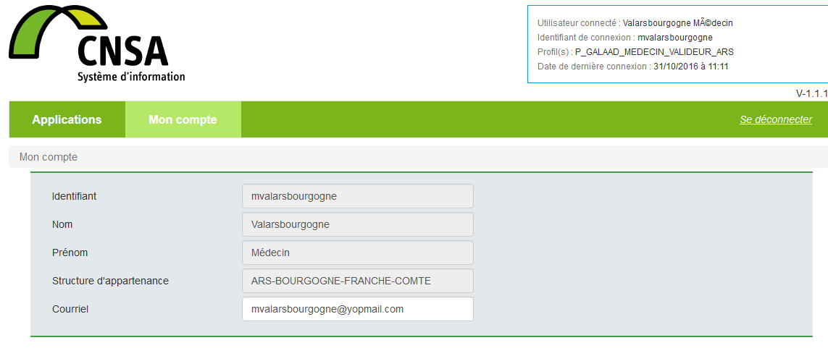
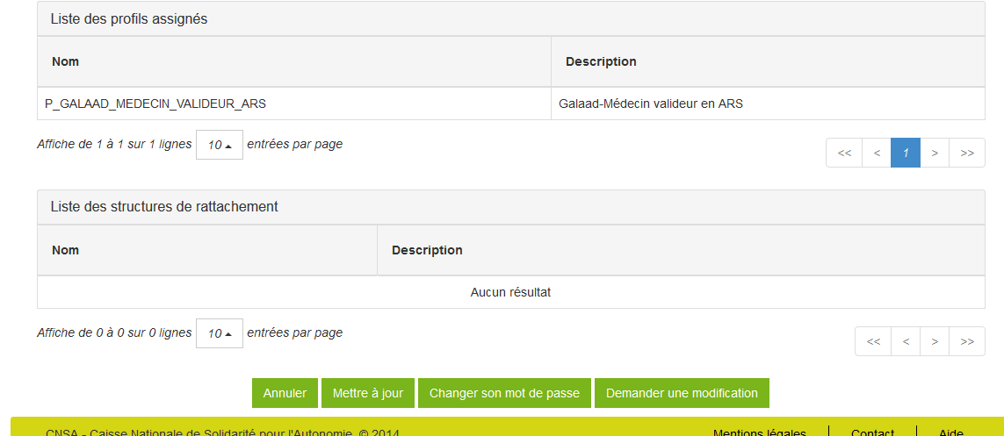
Accéder à GALAAD| Changer son e-mail ou son mot de passe
Sommaire
Accéder à GALAAD
Se connecter
Identifiant ou Mot de passe oublié
Changer son e-mail ou son mot de passe
Demander un compte d’accès
Modifier son compte
Notification de demande validée
Notification de demande rejetée
❶ Aller sur le site https://portail.cnsa.fr
❸
❷ Saisir son identifiant et mot de passe puis cliquer sur « Me connecter »
❸ Cliquer sur l’onglet « Mon compte »
> Affichage des informations de votre compte utilisateur
❹
❹ Saisir son nouvel e-mail et cliquer sur le bouton « Mettre à jour »
❹
❺
❺ Pour modifier le mot de passe, cliquer sur le bouton « Changer son mot de passe »

Slide 6
Accéder à GALAAD| Demander un compte d’accès
Sommaire
❶
❶ Aller sur le site https://portail.cnsa.fr
Accéder à GALAAD
Se connecter
Identifiant ou Mot de passe oublié
Changer son e-mail ou son mot de passe
Demander un compte d’accès
Modifier son compte
Notification de demande validée
Notification de demande rejetée
❷ Cliquer sur le bouton « Demander un accès »
❸ Saisir son Nom , Prénom , adresse e-mail
❷
❹ Sélectionner sa structure d’appartenance en cliquant sur
❺ Sélectionner « Type de structure » ARS
❸
❻ Sélectionner l’ARS d’appartenance puis cliquer sur « Valider »
❸
❸
❼ Sélectionner votre profil « Galaad-Médecin XXX » dans la liste déroulante, ajouter éventuellement un message pour l’administrateur puis cliquer sur « Valider »
> Un e-mail de confirmation de la prise en compte de la demande d’accès vous est envoyé immédiatement à l’adresse e-mail enregistrée.
> Votre demande est envoyée au gestionnaire.
> Vous êtes notifié par e-mail de la validation ou du rejet de votre demande, lorsque le gestionnaire a procédé à son traitement (sous 2 et 5 jours).
❹
❺
❻
❼
Si vous détenez plusieurs profils, indiquer dans la zone de message prévue pour l’administrateur les profils qui doivent être ajoutés à votre compte.

Slide 7
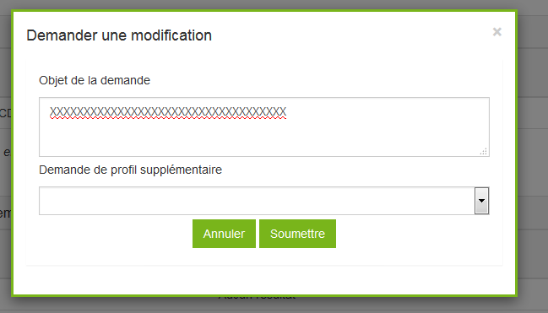
Accéder à GALAAD| Modifier son compte
Sommaire
Accéder à GALAAD
Se connecter
Identifiant ou Mot de passe oublié
Changer son e-mail ou son mot de passe
Demander un compte d’accès
Modifier son compte
Notification de demande validée
Notification de demande rejetée
Les informations grisées ne sont pas modifiables : pour modifier l’orthographe de votre nom, demander la désactivation de votre compte, changer de structure d’appartenance …une demande doit être envoyée au gestionnaire de l’ARS
❸
❶ Aller sur le site https://portail.cnsa.fr
❷ Saisir son identifiant et mot de passe puis cliquer sur « Me connecter »
❸ Cliquer sur l’onglet « Mon compte »
❹
❹ Cliquer sur le bouton « Demander une modification »
❺ Saisir l’objet de votre demande puis cliquer sur « Soumettre »
> Votre demande est envoyée au gestionnaire.
> Vous êtes notifié par e-mail de la validation ou du rejet de votre demande, lorsque le gestionnaire a procédé à son traitement (sous 2 et 5 jours).
❺

Slide 8
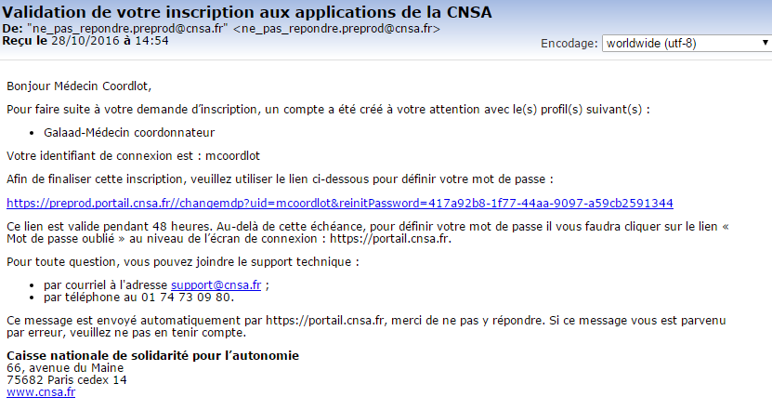
Accéder à GALAAD| Notification de demande validée
Sommaire
Accéder à GALAAD
Se connecter
Identifiant ou Mot de passe oublié
Changer son e-mail ou son mot de passe
Demander un compte d’accès
Modifier son compte
Notification de demande validée
Notification de demande rejetée
Toutes les demandes (création de compte ou modification des informations du compte) sont soumises au gestionnaire CNSA qui peut valider ou rejeter la demande.
Le délai de traitement des demandes se situe ente 2 à 5 jours.
Dès que le traitement de votre demande est effectué par le gestionnaire, une notification par e-mail vous est envoyée.

Slide 9
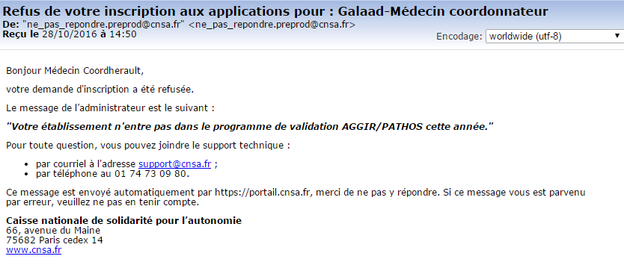
Accéder à GALAAD| Notification de demande rejetée
Sommaire
Accéder à GALAAD
Se connecter
Identifiant ou Mot de passe oublié
Changer son e-mail ou son mot de passe
Demander un compte d’accès
Modifier son compte
Notification de demande validée
Notification de demande rejetée
Dès que le traitement de votre demande est effectué par le gestionnaire, une notification par e-mail vous est envoyée.
Lorsque votre demande est rejetée, une notification par e-mail vous est envoyée, dans laquelle est indiquée le motif du rejet saisi par le gestionnaire de votre compte.
Vous pouvez procéder à une nouvelle demande selon les indications qui vous ont été transmises.

